Slide 1


ODM PUBLIC SCHOOL
CLASS :3
SUBJECT : ODIA
CHAPTER NUMBER: 13
CHAPTER NAME : ବେଙ୍ଗୁଲୀ କରୁଛି କେଁ କଟର
SUBTOPIC : ଅଭ୍ୟାସ-୩ ,୫ ଓ ୭

Slide 2
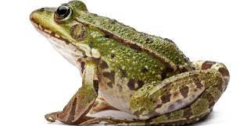
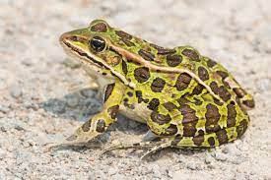
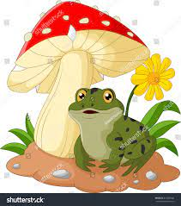
ବେଙ୍ଗୁଲୀ କରୁଛି କେଁ କଟର

Slide 3
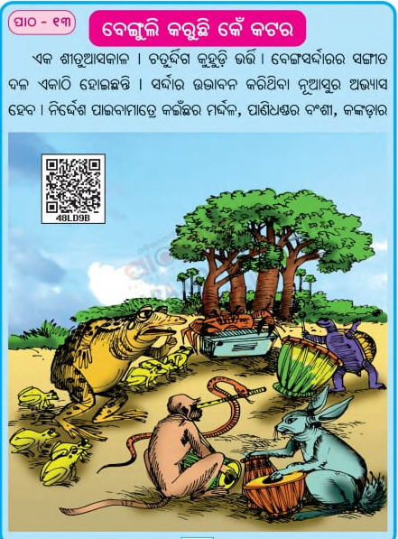

Slide 4
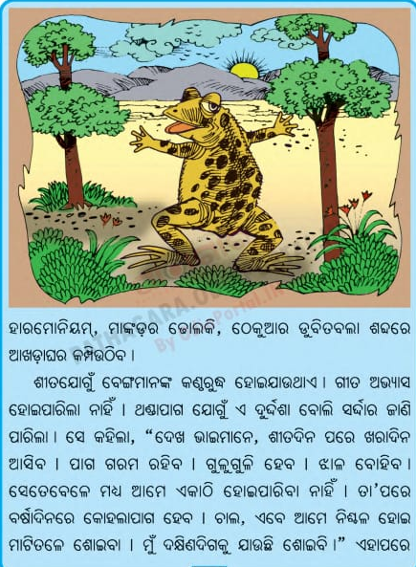

Slide 5
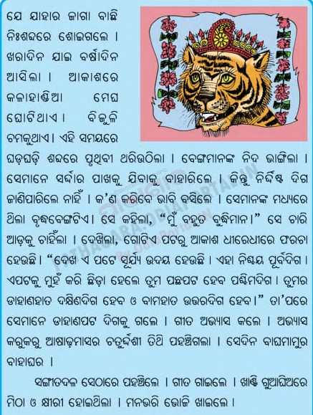

Slide 6
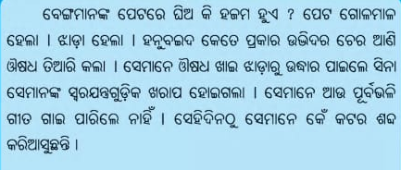

Slide 7
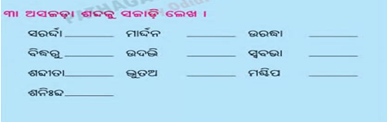
ସର୍ଦ୍ଦାର
ନର୍ଦ୍ଦମା
ଉଦ୍ଧାର
ବିରୁଦ୍ଧ
ଉଦ୍ଭିଦ
ସ୍ଵଭାବ
ଶତାବ୍ଦୀ
ଅଦ୍ଭୁତ
ପଶ୍ଚିମ
ନିଃଶବ୍ଦ

Slide 8
ଅଭ୍ୟାସ-୫ବନ୍ଧନୀ ମଧ୍ୟରୁ ଶବ୍ଦ ନେଇ ଖାଲି ଜାଗାରେ ଲେଖ |
(ନିଶ୍ଚୟ ,ବୁଦ୍ଧିଆ ,ସର୍ଦ୍ଦି ,ନିଃଶବ୍ଦ ,ଅଦ୍ଭୁତ )
କ –କାଲି ରାତିରେ ମୁଁ ଗୋଟିଏ _______ ସ୍ଵପ୍ନ ଦେଖିଲି |
ଖ –ପିଲାଟି _______ ଯୋଗୁଁ ନାକ ସୁଁ ସୁଁ କରୁଛି |
ଗ –ମୋ ମାମୁଁ କଲି _________ ଆସିବେ |
ଘ –ବିଲୁଆ ଏକ _________ ପ୍ରାଣୀ |
ଅଦ୍ଭୁତ
ସର୍ଦ୍ଦି
ନିଶ୍ଚୟ
ବୁଦ୍ଧିଆ

Slide 9
ଅଭ୍ୟାସ-୭ ଅଧା ଲେଖା ଯାଇଥିବା ବାକ୍ୟଗୁଡିକୁ
ଦିଆଯାଇଥିବା ଶବ୍ଦ ଲଗାଇ ପୂରା କର |
କ –ନର୍ଦ୍ଦମା :- ଆମ ଘର ପାଖରେ ____________ |
ଖ –ବୁଦ୍ଧିମତୀ :- ନୀନା ସିନା ସାନ କିନ୍ତୁ ___________ |
ଗ –ଶବ୍ଦ :- ବର୍ଷାଦିନେ ଘଡଘଡି ________________ |
ଘ – ପଶ୍ଚାତାପ :- ଜ୍ୟୋତି ନିଜ ଦୋଷ ଜାଣିବା ପରେ ________ |
ଙ-ଉଦ୍ଭିଦ :- ଜଙ୍ଗଲରେ ଅନେକ ପ୍ରକାର ___________

Slide 10
ଅଭ୍ୟାସ-୭ ଅଧା ଲେଖା ଯାଇଥିବା ବାକ୍ୟଗୁଡିକୁ
ଦିଆଯାଇଥିବା ଶବ୍ଦ ଲଗାଇ ପୂରା କର |
କ –ନର୍ଦ୍ଦମା :- ଆମ ଘର ପାଖରେ ଥିବା ନର୍ଦ୍ଦମା ଗୁଡିକ ଅପରିଷ୍କାର ହୋଇ ରହିଛି |
ଖ –ବୁଦ୍ଧିମତୀ :- ନୀନା ସିନା ସାନ କିନ୍ତୁ ଭାରି ବୁଦ୍ଧିମତୀ ଅଟେ |
ଗ –ଶବ୍ଦ :-ବର୍ଷାଦିନେ ଘଡଘଡି ର ଶବ୍ଦ ଆମମାନଙ୍କୁ ଭୟଭୀତ କରିଥାଏ
ଘ – ପଶ୍ଚାତାପ :- ଜ୍ୟୋତି ନିଜ ଦୋଷ ଜାଣିବା ପରେ ପଶ୍ଚାତାପ କଲା |
ଙ-ଉଦ୍ଭିଦ :- ଜଙ୍ଗଲରେ ଅନେକ ପ୍ରକାର ଉଦ୍ଭିଦ ଦେଖିବାକୁ ମିଳେ |

Slide 11
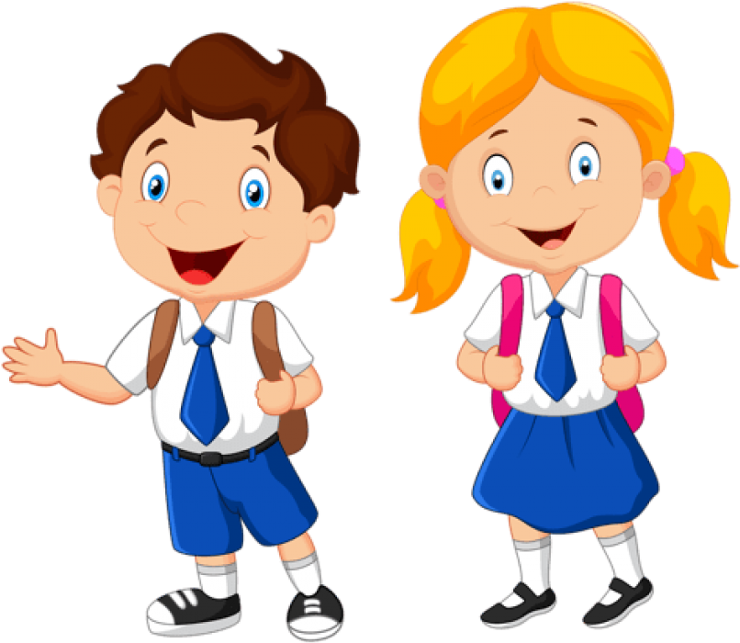
ଗୃହକର୍ମ
ଅଭ୍ୟାସ-୪ କୁ ଖାତାରେ କର |

Slide 12

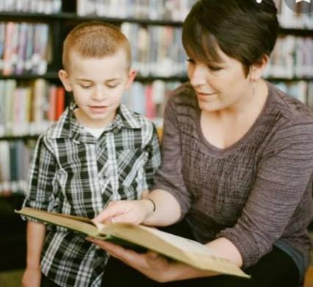
ପଠନର ମୂଲ୍ୟାଙ୍କନ

Slide 13
୫ଟି ପଠନ ମୂଲ୍ୟାୟନର ପର୍ଯ୍ୟ।ୟ ସ୍ତର
୫: ଗପ ସ୍ତର ।
୪: ଅନୁଛେଦ ସ୍ତର ।
୩: ଶବ୍ଦ ସ୍ତର ।
୨: ଅକ୍ଷର ସ୍ତର ।
୧: ପ୍ରାରମ୍ଭିକ ସ୍ତର ।

Slide 14
ନମୁନା-୧

Slide 15
ଗପ ସ୍ତର
ଅନୁଛେଦ ସ୍ତର
ବରଷା ଦିନ । ଆକାଶରେ କଳା ବାଦଲ
ଭାସୁଥିଲା । ଶୀତଳ ପବନ ବହୁଥିଲା ।
କୁନି ଦୋଳି ଖେଳିବା ପାଇଁ ମନ ଵଳାଇଲା
ସେ ତାର ବଡ଼ ଭାଇକୁ ଦଉଡି ଆଣିବା ପାଇଁ କହିଲା । ତେଣୁ ତା ଭାଇ ଗୋଟିଏ
ଦଉଡ଼ି ଆଣିଲା । କୁନି ତାକୁ ଗଛରେ ଝୁଲାଇ ଦୋଳି ତିଆରି କଲା । ଦୁଇ ଜଣ
ମିଶି ଦୋଳି ଖେଳିଲେ । ଆଉ ବହୁତ ପିଲା ଦୋଳି ଖେଳିଲେ । ଆଉ ବହୁତ ପିଲା ଦୋଳି ଖେଳିବାକୁ ଆସିଲେ । ଦୋଳି ଖେଳୁ ଖେଳୁ ରାତି ହୋଇଗଲା ।
କୁନିକୁ ବହୁତ ଡର ଲାଗିଲ।
ଖାଇବା ଆଗରୁ ହାତ ଧୋଇବା
ରୋଗ ବଇରୋଗ ଦୂରେଇ ଦେବା
ପାଠ ପଢ଼ି ବଡ଼ ମଣିଷ ହେବ। ।
ଦେଶ ପାଇଁ ଆମେ ଜୀବନ ଦେବା
ଶବ୍ଦ ସ୍ତର
ହାତୀ ନୀତି
ଯୋଗ ମୂଷା ଭୋକ
ଚେର
ନୌକା ଶାରୀ
ଅକ୍ଷର ସ୍ତର
ଶ ର ଧ
ପ ଯ ଲ
ଝ ମ ଟ

Slide 16
ବରଷା ଦିନ । ଆକାଶରେ କଳା ବାଦଲ
ଭାସୁଥିଲା । ଶୀତଳ ପବନ ବହୁଥିଲା ।
କୁନି ଦୋଳି ଖେଳିବା ପାଇଁ ମନ ଵଳାଇଲା |
ସେ ତାର ବଡ଼ ଭାଇକୁ ଦଉଡି ଆଣିବା ପାଇଁ କହିଲା । ତେଣୁ ତା ଭାଇ ଗୋଟିଏ
ଦଉଡ଼ି ଆଣିଲା । କୁନି ତାକୁ ଗଛରେ ଝୁଲାଇ ଦୋଳି ତିଆରି କଲା । ଦୁଇ ଜଣ
ମିଶି ଦୋଳି ଖେଳିଲେ । ଆଉ ବହୁତ ପିଲା ଦୋଳି ଖେଳିଲେ । ଆଉ ବହୁତ ପିଲା ଦୋଳି ଖେଳିବାକୁ ଆସିଲେ । ଦୋଳି ଖେଳୁ ଖେଳୁ ରାତି ହୋଇଗଲା ।
କୁନିକୁ ବହୁତ ଡର ଲାଗିଲ।

Slide 17
ଏହି ସ୍ତର ଦେଇ ପିଲା ମାନଙ୍କର ପଢିବା ଫଳାଫଳକୁ
ମୂଲ୍ୟାଙ୍କନ କରାଯିବ ।

Slide 18
ଲବ୍ଧ ଜ୍ଞାନର ଫଳାଫଳ-
ପିଲାମାନଙ୍କର ଶ୍ରବଣ,କଥନ,ପଠନ ଲିଖନ ଶୈଳୀର
ଅଭିବୃଦ୍ଧି ଘଟିବ |

Slide 19

THANKING YOU
ODM EDUCATIONAL GROUP

